Slide 1

辽宁对外经贸学院
辽宁对外经贸学院
合润房屋中介管理系统
指导教师:吕洪林
作者:孙钦龙 赵琳 尹鹏

Slide 2






设计主旨
技术实现
特色亮点
作品展示
收获总结

Slide 3
创意来源
设计主旨
设计过程
设计理念

Slide 4



创意来源

Slide 5
设计过程

Slide 6
市场调查
系统设计
系统分析
系统实现

Slide 7

以人为本
实用性强
设计理念
方便快捷

Slide 8
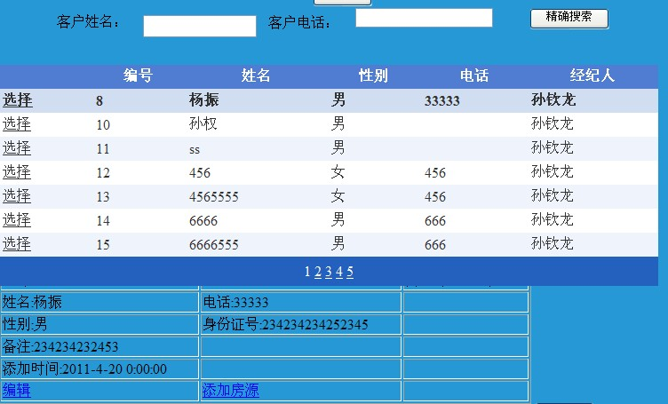
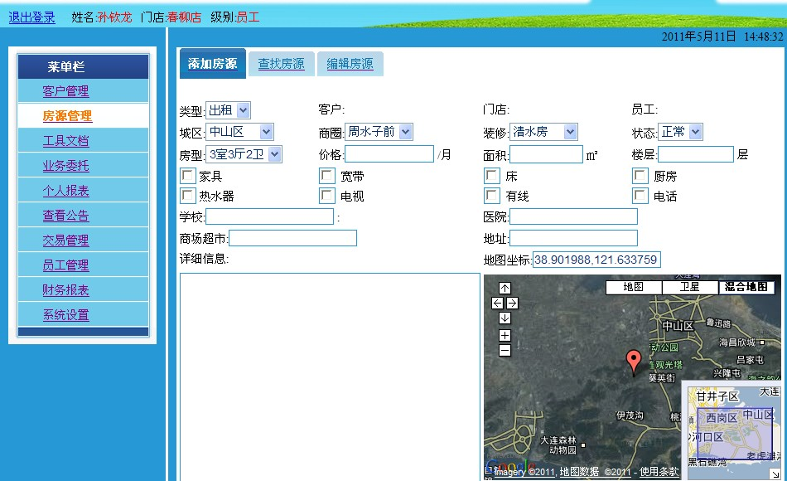
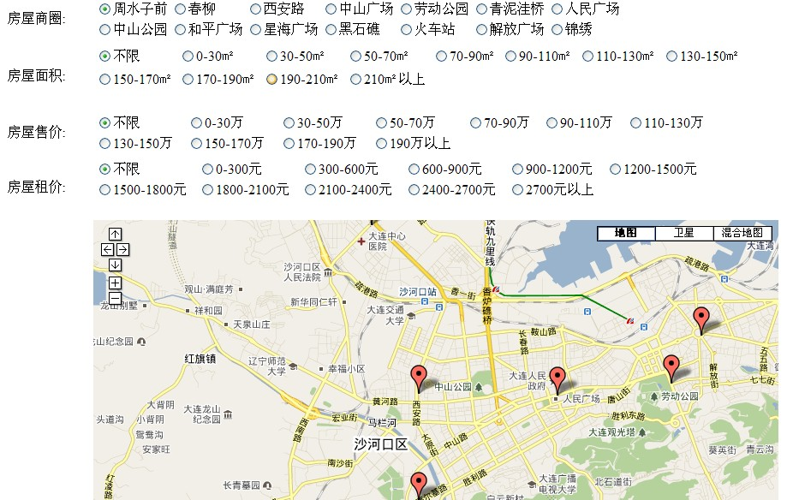
系统界面
展示

Slide 9



开发工具
技术实现
Microsoft Visual Studio.NET 2010
Microsoft SQL Server 2008
Dreamweaver CS5
开发技术
AJAX
CSS+DIV
LINQ
开发难点
在线地图
报表

Slide 10
在线地图
报表生成
房贷计算器
管理网站建设

Slide 11
特色亮点

Slide 12





团队建设

